Slide 1
Поделка в технике папье-маше
ЗАБАВНАЯ КОПИЛКА

Slide 2
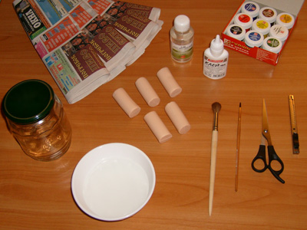
Нам потребовались: несколько газет; пара листов белой бумаги; пустая полулитровая банка; пластилин; клейстер; клей ПВА; гуашь; акрил-фисташковый лак; ножницы; канцелярский нож; две кисточки (толстая и тонкая).

Slide 3
Рецепт клейстера В стакане холодной воды тщательно размешиваются две чайные ложки крахмала. Смесь выливается в кастрюльку и ставится на средний огонь. Постоянно помешивая, дожидаетесь, пока раствор не станет вязким и прозрачным. Даете ему остыть. Клейстер готов.

Slide 4
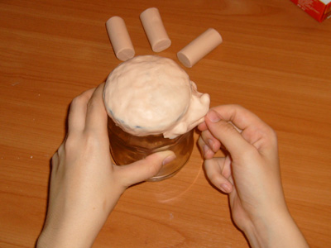
Сначала необходимо изготовить форму:
стеклянная банка послужит основой для туловища нашей копилки, так мы сэкономим пластилин.

Slide 5
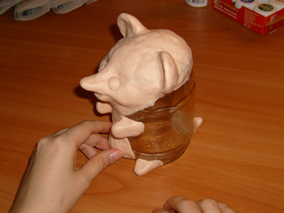
Если вы хотите сделать некрупную поделку, то можно полностью вылепить модель из пластилина.

Slide 6
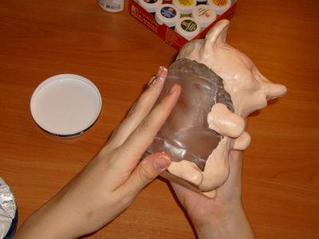
Облепляем банку-туловище пластилином, формируя лапки и мордочку будущей зверушки.

Slide 7
Когда фигурка готова, обмазываем жирным кремом или растительным маслом стеклянную часть, незакрытую пластилином. Это делается для того, чтобы к стеклу не прилипла бумага. Если ваша модель полностью из пластилина, то обмазывать ее не нужно.

Slide 8
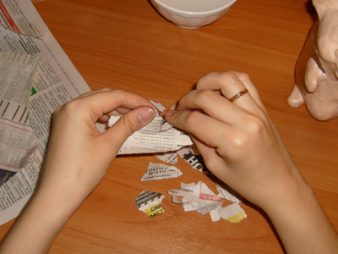
Рвем газету на небольшие кусочки разной формы, размером приблизительно 2 x 2 см.

Slide 9
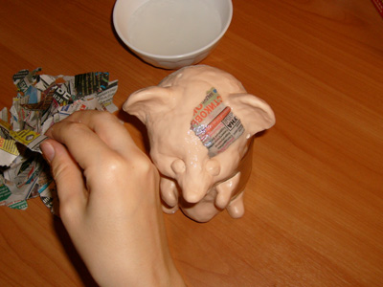
Начинаем обклеивать форму. Первый слой делаем из кусочков газеты, размоченных в воде.

Slide 10
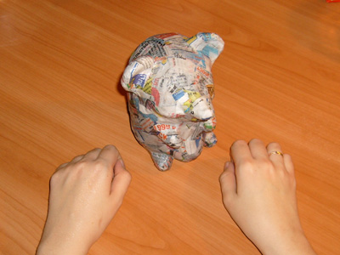
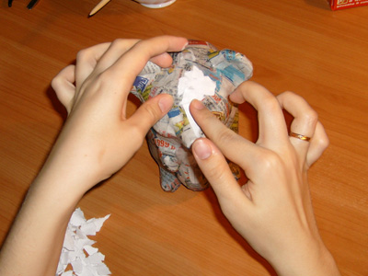
Следующие 10-12 слоев газеты приклеиваем на клейстер. Затем необходимо дать фигурке просохнуть несколько часов.
Последний слой делаем из кусочков белой бумаги. Вместо клейстера используем ПВА, он добавит фигурке прочности.

Slide 11
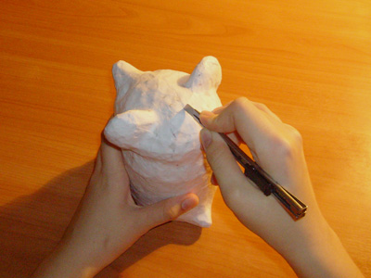
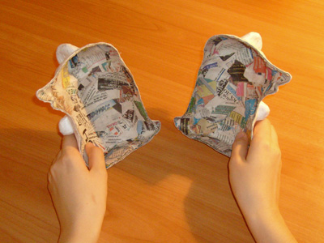
После того, как наша копилка полностью просохла, разрезаем ее канцелярским ножом на две половины и снимаем с формы.

Slide 12
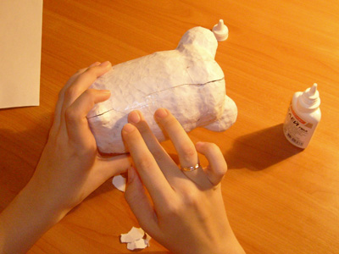
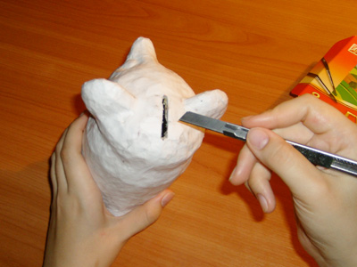
Склеиваем вместе полученные половинки кусочками белой бумаги. Для склеивания используем ПВА.
Вырезаем щель для монет.

Slide 13
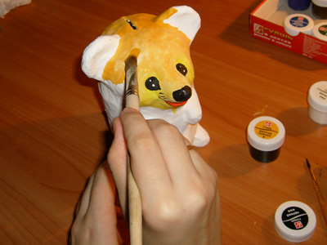
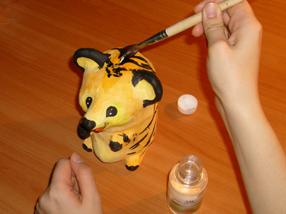
Перед тем, как раскрашивать копилку, грунтуем ее белой гуашью. Когда грунтовка высохнет, раскрашиваем зверушку.
Когда краска просохнет, покрываем копилку акрил-фисташковым лаком. Покрывать изделие лаком необходимо в хорошо проветриваемом помещении.

Slide 14
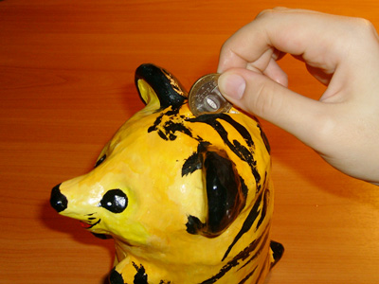
После того, как высохнет лак, копилка готова.
У нас получился вот такой симпатичный тигровый мышонок.

Slide 15
СПАСИБО ЗА ВНИМАНИЕ!

